Slide 1

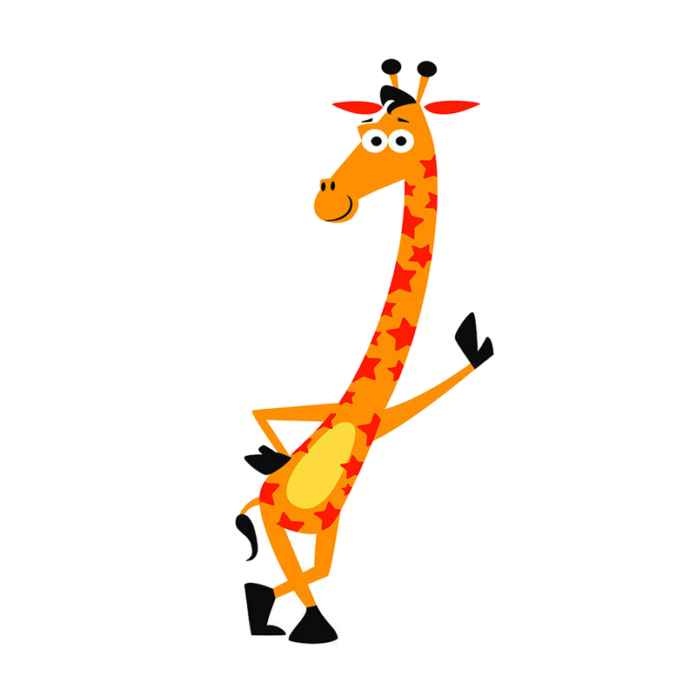








MÔN TOÁN

Slide 2




KHỞI
ĐỘNG

Slide 3

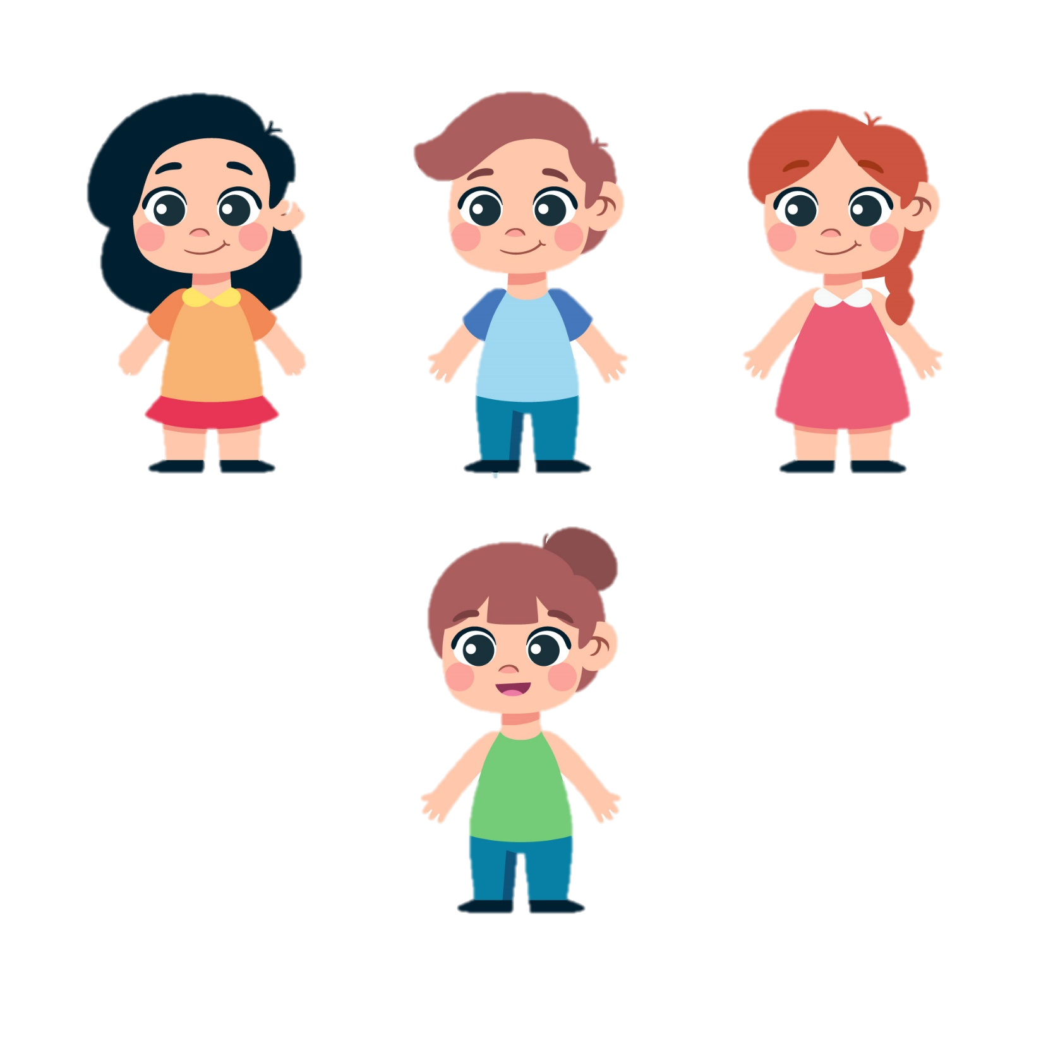

Các bạn hãy giúp mình nướng bánh pizza để mời các bạn của mình nhé!

Slide 4

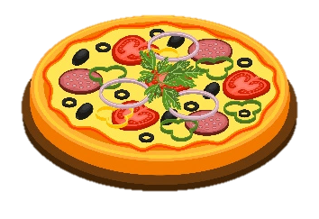
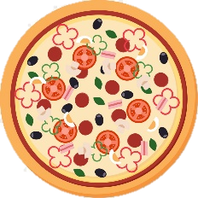

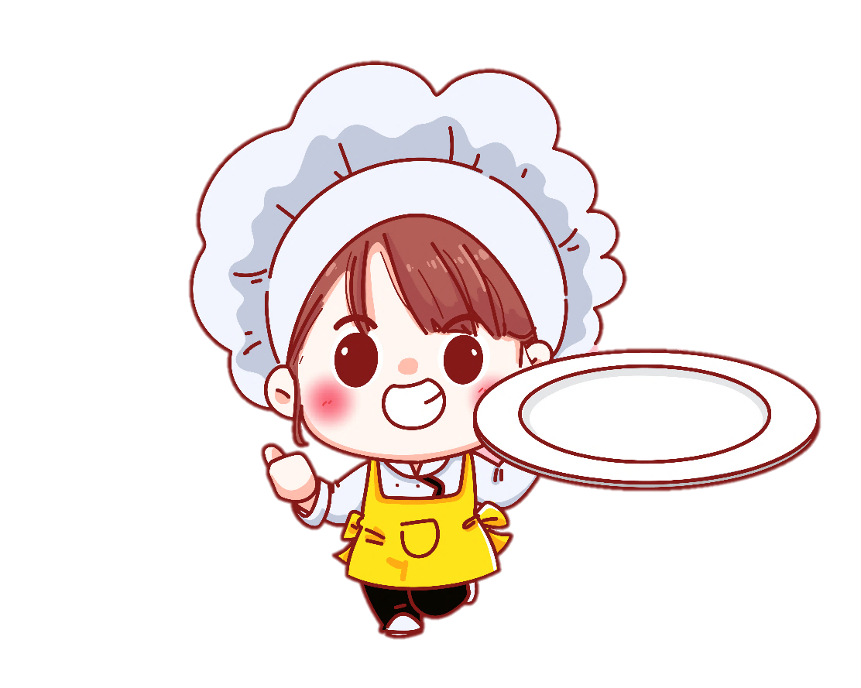

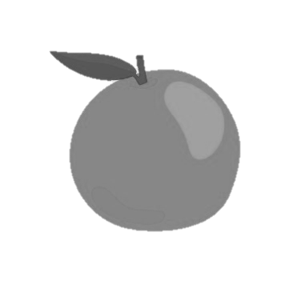

Phân số thể hiện số
quả cam được tô màu là:
5
7

Slide 5
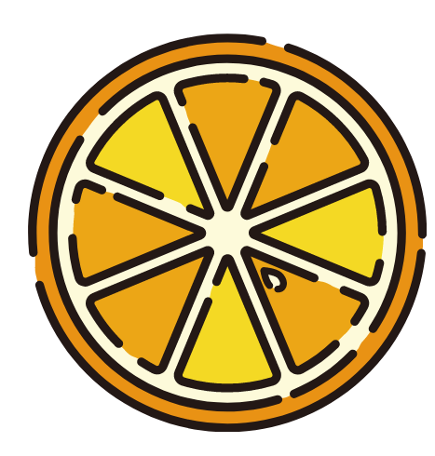




Em hãy viết phân số thể hiện phần bánh pizza còn lại trong hình
3
8

Slide 6
Em hãy nêu tử số, mẫu số trong phân số sau đây:
Tử số
3
8
Mẫu số

Slide 7

Chúng ta đã nướng được 3 cái bánh nhưng có 4 bạn, vậy làm sao chia đều cho 4 bạn đây???

Slide 8




BÀI 61- TIẾT 1

Slide 9










Slide 10

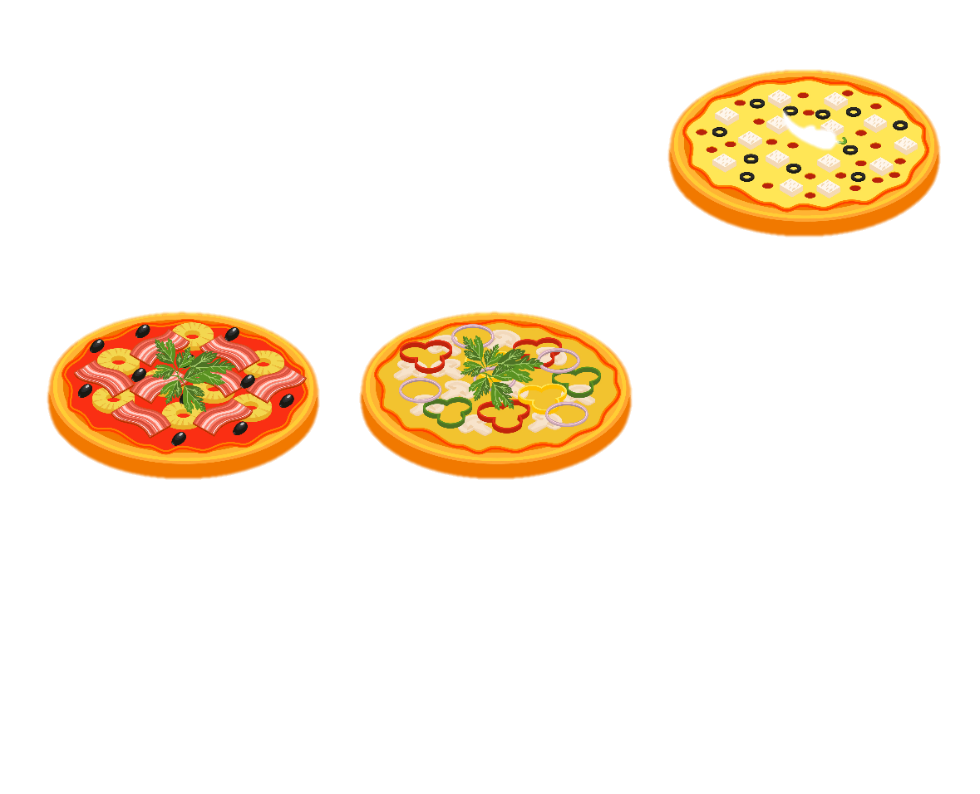
4
Ví dụ 1: An, Hà, Lê, Tú tìm cách chia đều 3 cái bánh thành 4 phần bằng nhau. Mỗi bạn được bao nhiêu phần cái bánh?

Slide 11
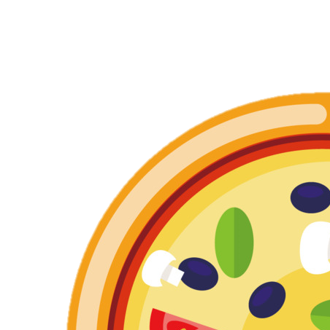





Slide 12







Slide 13

Có 3 cái bánh, chia đều cho 4 bạn. Mỗi bạn có:
3 : 4 =
(cái bánh)
3
4

Slide 14
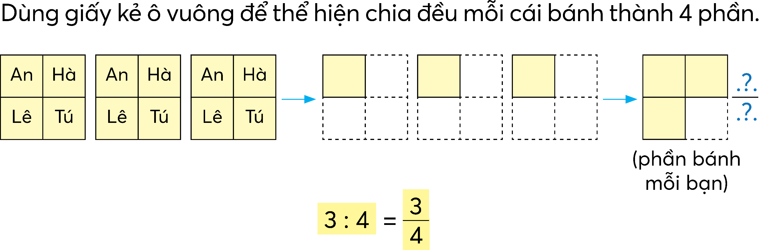

Slide 16
Ví dụ 2: Chia đều 5 quả cam cho 4 bạn. Tìm phần cam của mỗi bạn.

Slide 17
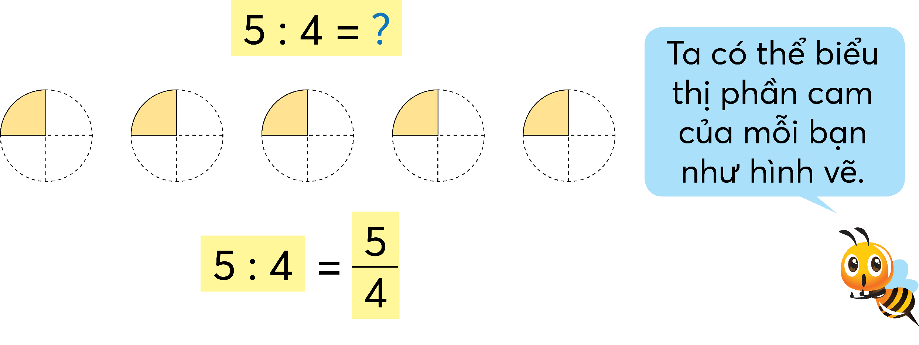

Slide 18
Tử số
3
3 : 4 =
4
Mẫu số
Số bị chia
Số chia

Slide 19
Tử số
5
5 : 4 =
4
Mẫu số
Số bị chia
Số chia

Slide 20
Thương của phép chia số tự nhiên cho số tự nhiên (khác 0) có thể viết thành một phân số, tử số là số bị chia và mẫu số là số chia.

Slide 21
THỰC
HÀNH

Slide 22

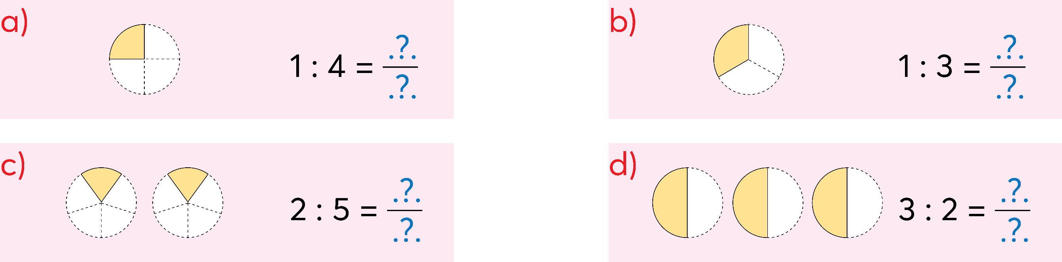
Bài 1: Số?

Slide 23
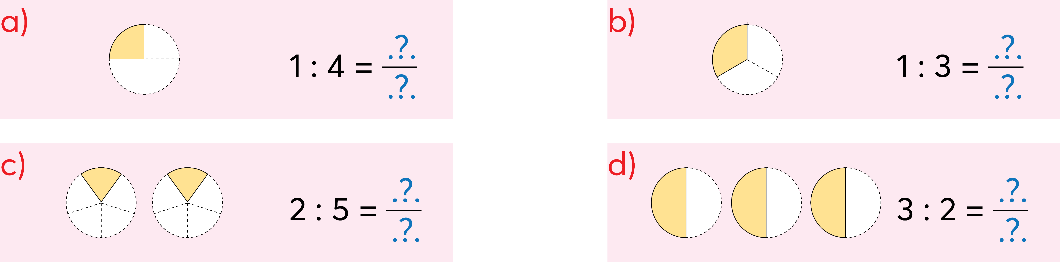
1
4
2
5

Slide 24
1
3
3
2

Slide 25

Bài 2: Viết thương của mỗi phép chia sau dưới dạng phân số.
14 : 7; 3 : 10;
9 : 8; 6 : 6.

Slide 26
14
3
14 : 7 =
3 : 10 =
7
10
9
6
9 : 8 =
6 : 6 =
8
6

Slide 27
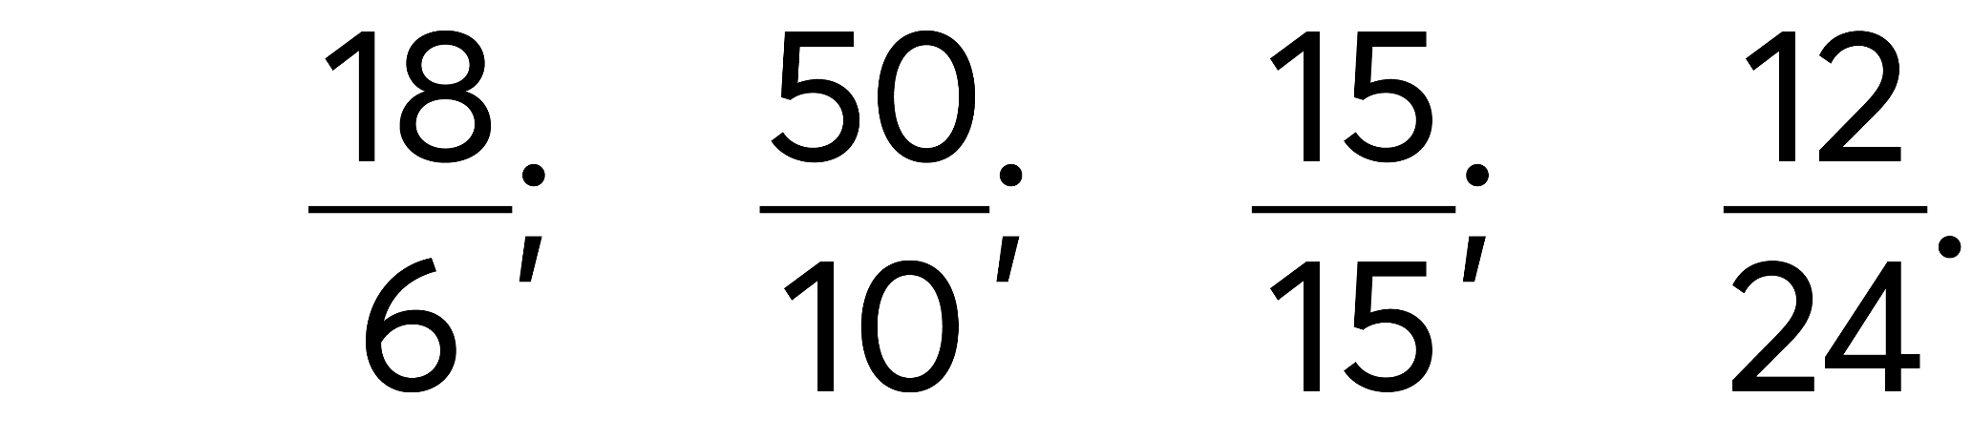
Bài 3: Viết mỗi phân số sau dưới dạng thương của hai số tự nhiên (số bị chia và số chia lần lượt là tử số và mẫu số của phân số đó).

Slide 28

$\frac{18}{6}$ = 18 : 6
$\frac{50}{10}$ = 50 : 10
$\frac{15}{15}$ = 15 : 15
$\frac{12}{24}$ = 12 : 24

Slide 29
CỦNG
CỐ

Slide 30




8
8 : 9 =
9

Slide 31
23
11 : 23 =
11

Slide 32
1
45 =
45

Slide 33
45
45 =
1

Slide 34

Ghi nhớ
Thương của phép chia số tự nhiên cho số tự nhiên (khác 0) có thể viết thành một phân số, tử số là số bị chia và mẫu số là số chia.

Slide 35

Dặn dò

Slide 36
Tạm biệt

